Slide 1
STORIA GLOBALE
Guido Abbattista
Laurea Magistrale Interateneo in Studi Storici dal Medioevo all’età contemporanea
Anno accademico 2016-2017
Moodle enrolment key: GLOBHIST

Slide 2
Lezione 12 Le relazioni tra Europa e la Cina in età moderna
Commercio e politica nella prima metà dell'Ottocento

Slide 3
The Thirteen Factories, Canton in 1780 showing the different “factory” enclave of each trading nation

Slide 4
The “Old Factories” compound shown just 200 metres outside of the city walls [in red] with the streets and alleys of the Chinese traders and shops to the immediate left. Shá min island eventually became the new location for the “factories” after the Treaty of Nanking in 1842 and is shown on this map with the original plots. The area above the island on the map is where many of the wealthier shop merchants lived. Immediately opposite the Old Factories site on the Pearl River is Honan – the home of most of the Hong merchants and Imperial officials.

Slide 5
Hong merchants being entertained by a Mandarin in Canton

Slide 6
Three of the most powerful Hong merchants circa 1830 [left to right]: Houqua, the most powerful Hong merchant, Mouqua and Enqua, all of them to become vastly wealthy

Slide 7
William Jardine & James Matheson

Slide 8
Linee generali d’interpretazione del periodo 1800-1842
Guerra dell’oppio come snodo storico e transizione dalla Cina feudale alla Cina semi-coloniale ?
Ingresso della Cina nella storia moderna ?
Contatto con l’Occidente come inizio del processo di trasformazione?
Quali sono le reali caratteristiche e le reali conseguenze della guerra dell’oppio ?
La data del 1842 e la data del 1895 (Guerra sino-giapponese, sconfitta cinese, successo del Giappone Meiji e Corea protettorato giapponese): diverse percezioni e conseguenze

Slide 9
Linee di interpretazione (segue)
Guerra dell’oppio: primo conflitto armato tra Cina e una potenza europea
Imposizione di rapporti e procedure della diplomazia europea e del diritto internazionale
Parziale eliminazione degli ostacoli prima esistenti alla penetrazione del capitalismo occidentale
Nuove modalità di integrazione della Cina nell’economia mondiale, nuova fase nelle relazioni tra economia cinese ed economia mondiale
Nuove modalità (obbligate) di rapporto della Cina con l’esterno
Ingresso della Cina nella “famiglia delle nazioni”: processo secolare durato dall’inizio dell’800 al 1971 (ammissione nell’ONU; RoC dal 1945 al 1971)

Slide 10
La Cina e il consesso internazionale
Ammissione nell’ONU nel 1971 (ROC dal 1945 al 1971)
Membro permanente Security Council of the United Nations
Membro Food and Agriculture Organization of the UN (FAO)
Membro varie organizzazioni e uffici del sistema UN: Conference on Trade and Development; Educational, Scientific and Cultural Organization; Office of the High Commissioner for Refugees; Industrial Development Organization; Institute for Training and Research
Membro altri organismi internazionali: African Development Bank, Asian Development Bank, Asia Pacific Economic Cooperation, Association of Southeast Asian Nations, Non-Aligned Movement (observer); Organization for the Prohibition of Chemical Weapons; Permanent Court of Arbitration; Shanghai Cooperation Organization, Universal Postal Union, World Customs Organization; World Intellectual Property Organization; World Meteorological Organization; World Tourism Organization
Nuclear Exporters Committee
World Health Organization (WHO)
World Trade Organization (WTO) dal 2001
Membro IMF dal 1945
Non membro OECD

Slide 11
Il voto UN sull’ammissione della PRC (76-35-17)

Slide 12
Sviluppi in Cina dopo Qianlong
Imperatori Jiaquing, 1796-1820, e Daoguang, 1821-1850(figure più deboli e moralmente meno consistenti): un nuovo ciclo dinastico ? Crescente isolamento e chiusura dopo la fase di espansione e consolidamento sotto Qianlong
Gravi problemi finanziari già alla fine del regno di Qianlong
Perdurante espansione demografica: + 56 % nel periodo 1779-1850
Aumento considerevole della pressione fiscale e della corruzione burocratica
Disagi e rivolte popolari: Wang-Lu (Shandong) nel 1774; Loto Bianco (Sichuan, Hubei and Shaanxi) 1796-1805: millenarismo, protesta fiscale, protesta contro le estorsioni dei funzionari
Dal 1780 circa crescente inefficienza amministrativa, graduale venir meno dei grandi servizi pubblici, decomposizione del sistema burocratico e di reclutamento e perdita di legittimità della dinastia

Slide 13
Cina inizio sec. XIX
Non tanto decadenza irreversibile, quanto discesa da alti livelli di efficienza e di dinamismo sociale ed economico
Ma paese ancora vitale e capace di resistenza nel corso dell’800
Non paese stagnante, se non in termini relativi
Antitesi rispetto all’Inghilterra, che si presenta come l’unico rivale occidentale della Cina Qing a inizio ‘800
Inghilterra come principale potenza marittima e commerciale in epoca post-napoleonica
Bilateralità 1800-1850; multilateralità 1850-1900

Slide 14
Estensione della potenza navale inglese
Il ruolo della Navy:
Controllo sul divieto della tratta lungo le coste africane
Sistema di basi potenziato con Aden (1839) e Singapore (isola appartenente a Johore, fondata 1819 da Sir Stamford Raffles, sovranità dal 1824, indipendente dal 1963)
“Diplomazia delle cannoniere”: bombardamento di Beirut e occupazione di Acri nel 1840 contro l’espansionismo dell’Egitto di Muhammad Alì (problema della stabilità del Vicono Oriente ottomano)

Slide 15
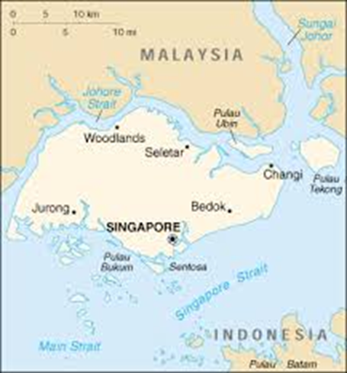
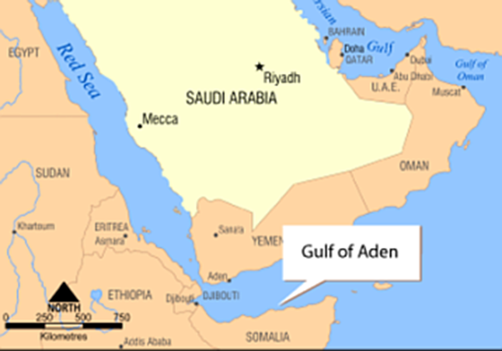

Slide 16
Altri fattori internazionali
Consolidamento del controllo britannico dell’India e “Great Game” asiatico
Pericolo espansionista russo in Asia verso Afghanistan e Persia; debolezza ottomana, della Persia e dell’Asia centrale
Spinta russa verso l’impero ottomano e coalizione anti-russa e pro-ottomana 1853-1856; guerra russo-turca 1877-78
Apprensioni britanniche di attacco russo all’impero mancese e volontà di consolidare la propria posizione sia in Afghanistan (3 guerre anglo-afgane: 1839-42, 1878-80, 1919) sia in Cina

Slide 18
Lo scenario della guerra d’Oriente 1853-56

Slide 19
Altri fattori condizionanti l’operato britannico in Asia orientale
Dottrina liberista per la rimozione di vincoli extra-economici
Motivi strategici e motivi economici: Cina, Siam, Malaysia, impero ottomano, America Latina come “informal empires” basati su commercio e influenza (la “tesi Robinson e Gallagher”)
Programma di Lord Palmerston (ministro degli Esteri 1830-41 e 1846-51, Interni 1852-55, Primo Ministro 1855-58 e 1859-65) per il conseguimento di condizioni favorevoli e stabili per lo svolgimento dei traffici
Spinta civilizzatrice e missionaria: riforme del diritto, dell’istruzione, dell’amministrazione dell’esercito sia in India (Macaulay) sia in aree di influenza come Siam, Cina, Giappone (dopo il 1853-54) e impero ottomano
Slancio evangelizzatore post-1813 in India e iniziative in Cina
Conseguimento dello standard di civiltà nella comunità internazionale

Slide 20
Fattori convergenti di pressione sulla Cina
Espansione economica e iniziativa in politica estera da parte britannica
Lobby missionaria
Lobby mercantile e industriale liberista (recessione nell’industria cotoniera negli anni ‘20)
Lobby dei commercianti di oppio

Slide 21
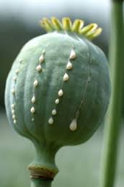
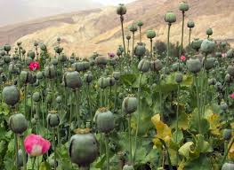
L’oppio

Slide 22
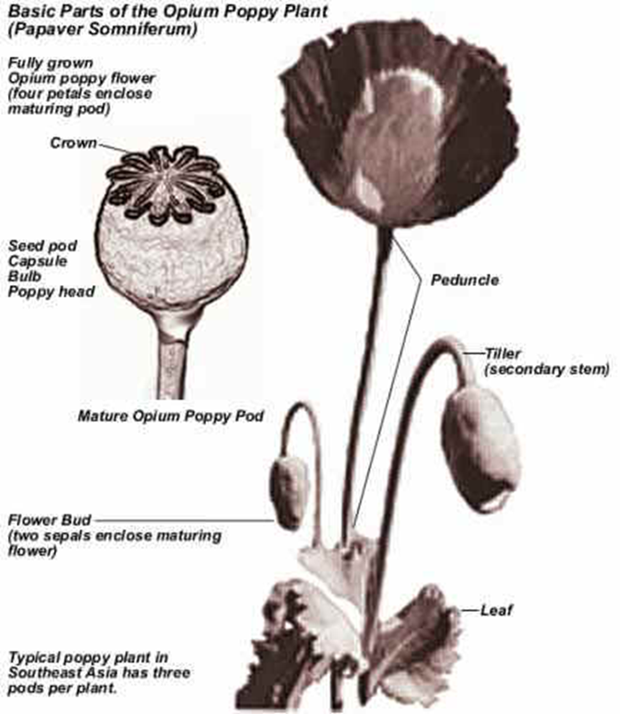
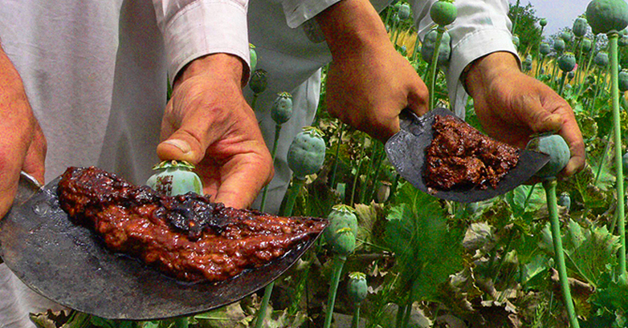

Slide 23
Oppio
Medicinale e bene di consumo fin dall’antichità
Vendita libera in Inghilterra fino al 1868 (oppio turco), nonostante movimenti e campagne anti-oppio fin da inizio ‘800
Divieto di importazione in Cina con editti del 1729 e 1799
Smercio americano (1/3) di oppio turco in Cina a partire dal 1805; 2/3 forniture britanniche
EIC coltiva monopolisticamente papavero e produce oppio in Bengala dal 1773; centro della produzione e spedizione è Patna (Bihar)
Export di oppio bengalese in Cina da parte di country traders che fanno contrabbando con licenze EIC a prezzi di monopolio
Interessi EIC per mantenere prezzi di monopolio; interessi privati per apertura del traffico
Rapido aumento dell’importazione britannica di oppio in Cina dalla fine degli anni ’10: gli “opium clippers”

Slide 25
Export di oppio indiano verso la Cina

Slide 27
The Illustrated London News print of the clipper steamship Ly-ee-moon, built for the opium trade, c. 1859

Slide 28
Il commercio angloamericano dell’oppio
Privati commercianti (il tè è monopolio EIC fino al 1833)
Al di fuori del sistema di Canton, su piazze illegali e senza (apparentemente) partecipazione degli hong
Definito dagli storici come «il piu duraturo, sistematico, crimine internazionale dell'età moderna» (dopo la tratta degli schiavi)
Giustificazioni liberiste (=soddisfa una domanda) e razziste (=l’inferiore ‘razza gialla’ non può esserne danneggiata più di tanto)
E tuttavia: assenza di contemporanee stigmatizzazioni sociali e contrarietà mediche (il laudano o ‘tintura di oppio’,, inventata da Paracelso nel ‘500, è un antidolorifico, antispastico, narcotico, antidepressivo)

Slide 29
L’oppio nel triangolo anglo-indo-cinese
Insieme al cotone grezzo indiano serve al pareggio della bilancia commerciale inglese con la Cina (= finanzia gli acquisti di tè)
Produzione e trasporto a prezzi più bassi del cotone, ma vendita a prezzi di monopolio (la EIC gestisce la produzione e le licenze ai privati; perde il controllo sulle zone di produzione e dopo il 1821 rinuncia al controllo anche in Bengala)
1819: crisi del mercato cotoniero di Canton e difficoltà di smercio del cotone indiano per un decennio
1833: abolizione del monopolio della EIC con la Cina (nel 1813 abolito quello con l’India)
Mano libera delle agency house, nascita di alcune grandi ditte private (Jardine & Matheson nel 1832) e loro crescente pressione per l’apertura del mercato cinese

Slide 35
Ragioni sul lato cinese
Co-interessamento cinese al commercio di oppio (redistribuzione all’interno, corruzione mandarinale, organizzazioni del contrabbando)
Ampio consumo tra lavoratori manuali, soldati, ma anche benestanti (oppio indiano e persiano) e membri dell’amministrazione centrale e locale (risp. 20 % e 30 % negli anni ‘30). Daoguang stesso è consumatore e così la sua corte
Utilizzo sostitutivo del denaro in veri e propri scambi in natura
Aumento della produzione cinese nel corso dell’800 e crescenti interessi dei coltivatori
Dal 1843 l’importazione e il traffico locale sono tollerati
Dal 1858 l’Inghilterra cerca di ottenere la legalizzazione
Il 1884 segna il picco delle importazioni
Campagne repressive del governo Qing dal 1906; dal 1917 le importazioni regrediscono
Commercio e consumo non scompaiono mai del tutto fino all’avvento del governo comunista

Slide 36
OPIUM IMPORTS TO CHINA FROM INDIA (1 chest = approximately 140 pounds) 1773 1,000 chests
1790 4,000 chests
early 1820s 10,000 chests
1828 18,000 chests
1839 40,000 chests
1865 76,000 chests
1884 81,000 chests (peak)

Slide 37
Tentativi diplomatici: Amherst
1816-1817: ambasciata Amherst, relazioni di G. T. Staunton, Henry Ellis, John Mc Leod, Clarke Abel, Basil Hall
Richiesta e finanziata dalla EIC per ottenere la fine delle estorsioni del Vicerè del Guangzhou ai danni dei mercanti europei
Missiva destinata all’Imperatore Jiāqing
Amherst via mare a Tianjin e Pechino, agosto 1816
Discussioni preliminari a Tianjin coi funzionari imperiali sugli atti di omaggio da compiere di fronte all’imperatore (kow tow)
Amherst procede a Pechino, gli viene ordinato di presentarsi immediatamente di fronte all’imperatore, rifiuta e viene immediatamente fatto ripartire
Attraversa la Cina via terra utilizzando il grande canale, arriva a Canton e si reimbarca per l’Inghilterra nel gennaio 1817

Slide 38
Anni ‘30
Le proibizioni Qing fanno spostare i mercanti a Lintin, fuori giurisdizione dei funzionari cinesi: qui arrivano i clippers che trasferiscono l’oppio sulle giunche e le imbarcazioni a remi (‘fast crabs e ‘scrambling dragons’) che sbarcano l’oppio in baie nascoste lungo la costa
Ampia partecipazione cinese, corruzione dei mandarini (estorsione di pagamenti ai mercanti)
Coinvolgimento degli stessi missionari (ricorso ai clippers, ricorso ai mercanti come banchieri e prestatori)
Dopo il 1834 la EIC si ritira da Canton, viene abolito il «Select Committee» con l’ufficio di presidenza che fungeva da rappresentante dei mercanti autorizzati dalla EIC; i mercanti privati trattano direttamente con gli hong
Nomina inglese di un «Chief Superintendent of Trade» dipendente dalla Corona: il primo è Lord Napier, assistito da Charles Elliott, poi a sua volta capo-sovrintendente
Le relazioni assumono una veste politico-diplomatica

Slide 40
Evoluzione dei rapporti negli anni ‘30
Crisi causata da Lord Napier, giunto a Macao, luglio 1834 con l’obiettivo di ampliare le opportunità commerciali («The Napier affair»):
Istruzioni di Napier: «to protect and foster British trade and attempt to get it expanded to other Chinese ports.”
Tentativo fallito di incontrare il rappresentante imperiale a Canton, il governatore Lu; Napier fa diffondere un manifesto di critica delle autorità di Canton la cui “perversity”stava procurando danno a “thousands of industrious Chinese who live by the European trade.“
Violazione dei protocolli, incomprensioni diplomatiche, pubblicazione di dichiarazioni sui due lati, blocco cinese del commercio
Invio di due fregate a Whampoa in violazione di editti delle autorità cinesi e delle risposte della Corona britannica (era «not by force and violence that His Majesty intended to establish a commercial intercourse between his subjects and China, but by conciliatory measures.“), limitati cannoneggiamenti e perdite da entrambe le parti
Costretto a ritirarsi a Macao dove muore di tifo nell’ottobre 1834

Slide 41
Lord William Napier (1786-1834)
Nel 1834 è nominato dal governo Chief Superintendent of Trade a Canton, arriva a Macao nel luglio 1834
Napier cerca di comunicare direttamente con le autorità cinesi e presenta, consegnandolo alle porte della città, un memoriale al governatore di Canton, Lu, per ottenere l’estensione del commercio britannico ad altri porti
Aperta violazione del protocollo cinese
Il governatore Lu rifiuta di ricevere il memoriale e ordina l’interruzione del commercio a Canton
“A lawless foreign slave, Napier, has issued a notice [”] We know not how such a dog barbarian of an outside nation as you, can have the audacious presumption to call yourself Superintendent (of Trade). Being an outside savage Superintendent, and a person in an official situation, you should have some little knowledge of propriety and law. You have passed over ten thousand miles in order to seek a livelihood; you have come to our Celestial Empire to trade and control affairs; how can you not obey well the regulations of the Empire? You audaciously presume to break through the barrier passes [i.e., entrance to the city of Canton; forbidden to foreigners] . . . According to the laws of the nation , the Royal Warrant should be respectfully requested to behead you; and openly expose your head to the multitude, as a terror to perverse dispositions “
Napier invia due fregatea Whampoa, scambi di colpi di artiglieria nel Bocca Tigris contro le batterie cinesi
Napier è costretto a ritirarsi a Macao in settembre, si ammala di tifo e muore nell’ottobre1834

Slide 42
Il governatore Lu ai mercanti del Co-hong
“On this occasion, the barbarian, Lord Napier, has come to Canton without having at all resided at Macao to wait for orders; nor has he requested or received a permit from the superintendent of customs, but has hastily come up to Canton: a great infringement of the established laws! The custom-house waiters and others who presumed to admit him to enter, are sent with a communication requiring their trial. . . . As to his object in coming to Canton, it is for commercial business. . . . The petty affairs of commerce are to be directed by the merchants themselves; the officers [i.e., government officials] have nothing to hear on the subject. . . . If any affair is to be newly commenced, it is necessary to wait till a respectful memorial [i.e., request] be made, clearly reporting it to the great emperor, and his mandate be received; the great ministers of the celestial empire [i.e., China] are not permitted to have intercourse by letters with outside barbarians [i.e., foreigners]. If the said barbarian throws in private letters, I, the governor, will not at all receive or look at them. With regard to the foreign factory [i.e., the warehouse complex outside the city at which foreigners resided and traded] . . .it is a place of temporary residence for foreigners. . . ; they are permitted only to eat, sleep, buy and sell in the factories; they are not allowed to go out to ramble about. “

Slide 43
Il governatore Lu all’imperatore
“The said barbarian [Lord Napier] would not receive the hong-merchants, but afterwards repaired to the outside of the city to present a letter to me, your majesty's minister Lu. On the face of the envelope the forms and style of equality were used ; and there were absurdly written the characters, Ta Ying kwoh (i.e., Great English nation). . . Whether the said barbarian has or has not official rank, there are no means of thoroughly ascertaining. But though he be really an officer of the said nation, he yet cannot write letters on equality with the frontier officers of the celestial empire. As the thing concerned the national dignity, it was inexpedient in the least to allow a tendency to any approach or advance, by which lightness of esteem might be occasioned. Accordingly, orders were given to . . the colonel in command of the military forces of this department, to tell him [Napier]a uthoritatively, that, by the statutes and enactments of the celestial empire, there has never been intercourse by letters with outside barbarians . . . Now it is suddenly desired to appoint an officer, a superintendent, which is not in accordance with old regulations. Besides, if the said nation has formed this decision, it still should have stated in a petition, the affairs which, and the way how, such superintendent is to manage, so that a memorial might be presented, requesting your majesty's mandate and pleasure as to what should be refused, in order that obedience might be paid to it . . . But the said barbarian, Lord Napier, without ever having made any plain report, suddenly came to the barbarian factories outside the city to reside, and presumed to desire intercourse to and fro by official documents and letters with the officers of the Central Flowery Land [i.e., China], and this was, indeed, far out of the bounds of reason.

Slide 44
Due discorsi contrapposti
Per Napier, gli ostacoli frapposti dalle autorità cinesi vanno contro gli interessi di “thousands of industrious Chinese who live by the European trade.”
Per le autorità cinesi: “A lawless foreign slave, Napier, has issued a notice. We know not how such a dog barbarian of an outside nation as you, can have the audacious presumption to call yourself Superintendent (of Trade). Being an outside savage Superintendent, and a person in an official situation, you should have some little knowledge of propriety and law. You have passed over ten thousand miles in order to seek a livelihood; you have come to our Celestial Empire to trade and control affairs;--how can you not obey well the regulations of the Empire? You audaciously presume to break through the barrier passes [i.e., entrance to the city of Canton; forbidden to foreigners] . . . According to the laws of the nation, the Royal Warrant should be respectfully requested to behead you; and openly expose your head to the multitude, as a terror to perverse dispositions “

Slide 45
Lord Napier to Lord Palmerston at the Foreign Office, London
My present position is . .. a delicate one, because the trade is put in jeopardy, on account of the difference existing between the (governor) and myself. I am ordered by his majesty [the king of England] to "go to Canton, and there report myself by letter to the (governor)." I use my best endeavors to do so; but the (governor) is a presumptuous savage. . . . Had I even degraded the king's commission [i.e., the orders given him by his government] so far as to petition through the hong-merchants for an interview, it is quite clear by the tenor of the edicts that it would have been refused. Were he to send an armed force, and order me to the boat, I could then retreat with honor, and he would implicate himself; but they are afraid to attempt such a measure. What then remains but the stoppage of the trade, or my retirement? [i.e., withdrawal]. If the trade is stopped for any length of time, the consequences to the merchants are most serious, as they are also to the unoffending Chinese. But the (governor) cares no more for commerce, or for the comfort and happiness of the people, as long as he receives his pay and plunder, than if he did not live among them. My situation is different; I cannot hazard millions of property for any length of time on the mere score of etiquette. If the trade shall be stopped, which is probable enough in the absence of the frigate [i.e., British naval protection], it is possible I may be obliged to retire to Macao to let it loose again. Then has the (governor) gained his point, and the commission [i.e., Napier's mission to foster trade, etc.] is degraded. Now, my lord. I argue, that whether the commission retires by force of arms, or by the injustice practised on the [foreign] merchants, the governor has committed an outrage on the British crown, which should be equally chastised. . . . I can only once more implore your lordship to force them to acknowledge my authority and the king's commission, and if you can do that, you will have no difficulty in opening the ports at the same time. “

Slide 46
Conseguenze economiche del commercio di oppio
Apprensione per conseguenze socio-sanitarie del consumo di oppio
Crisi dell’argento e preoccupazione per effetti deflattivi: diminuzione dal 1827 della quantità di argento circolante in Cina, diminuzione potere d’acquisto, crisi dell’agricoltura (pagamento dell’imposta fondiaria in argento)
Aumento della disoccupazione
Ribaltamento della situazione commerciale-finanziaria pre-1800
L’impero Qing si trova in una posizione di debolezza e di dipendenza dal mercato mondiale già prima della guerra dell’oppio
La corte sceglie la linea ‘dura’ e nel 1839 invia il commissario Lin Zexu, che procede alla confisca e distruzione dell’oppio inglese

Slide 47
La posta in gioco da parte inglese
Non solo commercio dell’oppio
Sistema finanziario che lega India e madrepatria al commercio cinese
Un’idea di commercio
Un’idea di comunità internazionale e di civiltà
Il prestigio nazionale
Non un progetto di guerra premeditato, ma volontà di ottenere alcuni risultati limitati
Anche le autorità cinesi sperano in un accomodamento, le lettere di Lin alla regina Vittoria (1839) (mai giunte a destinazione)
Non è voluta la guerra che porta alla totale ristrutturazione dei rapporti Europa-Oriente

Slide 48
Prima guerra: 1839-1842
Invio di una flotta inglese nel 1839 e una forza di 48 navi e 12000 tra sepoys e Scozzesi e Irlandesi: la cosiddetta «diplomazia delle cannoniere»
Una guerra diseguale: «69 killed and 451 wounded on the British side, while estimating Chinese casualties incIuding deaths at 18,000 to 20,000”
Inasprimento dei toni le misure anti-stranieri di Lin Zexu
Incidente di Kowloon (marinai inglesi accusati di omicidio), prime ostitlità contro giunche cinesi
Dichiarazione di guerra (delle autorità britanniche in India) nel gennaio 1840; blocco inglese di Canton e spedizione nei porti costieri a nord (Amoy, Chusan, Ningbo, Tientsin)
Consegna delle richieste ai funzionari imperiali
Reazione di Daoguang e licenziamento di Lin (Agosto 1840)

Slide 49
Segue:
Gli Inglesi ritornano a Canton: ipotesi di accordo respinte da Daoguang e dalla Corona britannica
Riprendono le ostitlità nel febbraio 1841, presa di Whampoa e sbarco a Canton
Nuova iniziativa verso nord sui porti già toccati e ora occupati con resistenza e scontri, agosto 1841
Ripresa delle ostilità nella primavera-estate 1842 nell’area di Shanghai fino alla presa di Chinkiang e all’arrivo a Nanjing (agosto 1842)

Slide 50
Resa cinese e trattato di Nanjing (29 agosto 1842)
Apertura di 5 porti: Canton, Amoy, Foochow, Ningpo e Shanghai
Indennità di 20 milioni di dollari d’argento
Abolizione del Co-hong
Introduzione di dazi doganali regolari
Cessione di Hong Kong all’Inghilterra
Stazionamento delle cannoniere nei “treaty ports”
Esenzione degli stranieri dalla giurisdizione cinese
Clausola della “nazione più favorita”

Slide 52
Post-1842
1844: trattati di Wanghia (Usa) e Whampoa (Francia)
«Treaty system»
Per la Cina: «this introduced a century of humiliation»
Ma scarsa applicazione di parti dei trattati:
Mancanza di un dazio doganale unitario per le merci legali
Continua il contrabbando dell’oppio
Rifiuto di accordare libertà di movimento interno

Slide 53
La rivolta dei Taiping, 1850-1864
Il più vasto movimento di massa del sec. XIX
20 milioni di vittime
Epicentro nella Cina meridionale (Guanxi) e motivazioni di carattere economico-sociale causate anche dall’azione occidentale
Non rivolta anticoloniale: Hong Xiuquan capo profetico del «celeste regno della grande pace», contaminazione tra dottrine cristiane e confuciane, apertura verso l’esterno, aspirazioni di rinnovamento, tendenze universalistiche

Slide 54
Seconda guerra dell’oppio
1856-1860: cosiddetta «seconda guerra dell’oppio»
Assalto di Canton e presa di Tianjin 1857-1858
Corpo di spedizione entra a Beijing, 1860: saccheggio e incendio del Palazzo d’Estate
Trattati di Tientsin, 1858-61 e convenzione di Beijing, 1860 (Francia, Regno Unito, Russia, Stati Uniti, Prussia):
Rappresentanze diplomatiche fisse
Risarcimenti
Altri 11 porti aperti
Libertà di navigazione sullo Yangtze
Libertà di predicazione per i missionari
Libertà di movimento all’interno del territory
Legalizzazione del commercio dell’oppio
Pagamento di indennità di 8 milioni di taels (circa 38 grammi di argento) all’Inghilterra e alla Francia
Obiettivo di stabilizzare un potere centrale cinese debole in politica estera e abbastanza efficiente in politica interna

